Slide 1


Café-visio
des acteurs de la médiation numérique
Café-visio
“ L’autonomisation des seniors dans leurs pratiques numériques”
23 Novembre 2023
De 10h30 à 12h

Slide 2

Au menu du jour - de 10h30 à 12h
RENCONTRER SES
HOMOLOGUES
DÉPARTEMENTAUX
1
Présentation de Hubikoop, centre de ressources sur l’inclusion numérique et vos actualités !
2
Introduction à la thématique du jour
3
ÉCHANGER
ET MUTUALISER
LES BONNES IDÉES
Ateliers de réflexion collective / échanges de pratiques
4
Questions et prochains rendez-vous

Slide 3
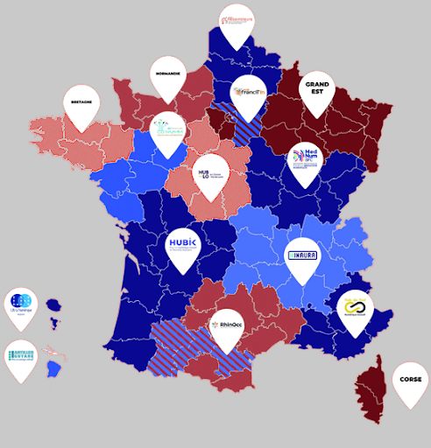

Hubs territoriaux
Projet Hubs Territoriaux pour un Numérique Inclusif
Développer des têtes de réseaux (les Hubs) pour centraliser, renforcer et mutualiser les dispositifs existants dans les Régions ;
Consolider l’offre de médiation numérique sur l’ensemble des territoires ;
Animer les communautés d’acteurs présentes sur les territoires régionaux et favoriser les interconnexions.

Slide 4





NOS ACTIONS
Favoriser les rencontres entre les acteurs de l’inclusion numérique, les conseiller, créer des communs.
ANIMATION TERRITORIALE
Faciliter la création et le développement de projets d’inclusion numérique sur le territoire de la Nouvelle-Aquitaine.
INGÉNIERIE DE PROJET
Renforcer les compétences des acteurs de l’inclusion numérique,
Consolider l’offre de formation existante par la création de parcours pédagogiques inexistants.
CENTRE DE FORMATION

Slide 5

L’autonomisation des seniors dans leurs pratiques numériques
Ice-breaker
Quelques questions !
→ Le cadeau le plus bizarre ou inattendu qu’on vous a fait ?
→ Les séniors représentent-ils la majorité de vos accompagnements ?

Slide 6

Actualités
Quelles sont vos actualités du moment ?
Notes:
Mallette Cyber / assises EducPopNum

Slide 7
Les chiffres clés
> Parmi les personnes qui ne possèdent pas d’ordinateur, 29% ont 70 ans et plus
> Plus de la moitié des personnes qui ne disposent pas d’une connexion à domicile sont âgées de 60 ans et plus
> En 2021, 3,6 millions de personnes âgées sont toujours exclues du numérique.*
> En 2021, 2 millions d’aînés sont isolés des cercles familiaux et amicaux.*
*Rapport isolement et solitude 2021 : 530 000 personnes en mort sociale (petitsfreresdespauvres.fr)
Notes:
ONAPS : Observatoire nationale de l’acitivité physique et sportive

Slide 8
Et vous, avez-vous mis en place des ateliers pour les séniors ?
Atelier :
Objectif :
Créer de l’échange entre pairs
Réfléchir collectivement
Durée : 20 min
Moyens :
En groupe
4 thématiques
4 thématiques :
→ Quelles postures d'accompagnement adoptés avec ce public ?
→ Quels outils utilisez-vous pour les ateliers ? Et dans quel but ?
→ Quelles formes prennent ces actions ?
→ Avez-vous des tips pour l’apprentissage et la mémoire d’une séance à une autre ?
Notes:
Dossier Café-visio - Novembre 2023 - MyPads (framapad.org)

Slide 9
Les ressources / Outils
Des outils pour accompagner les séniors
> Etude We Tech Care sur les publics seniors et l'inclusion numérique : comment construire une offre d'inclusion numérique à destination des personnes âgées ? (initiatives, acteurs et personna)
> Fiches pratiques de l’étude We Tech Care sur les publics seniors et l'inclusion numérique
> MON ANNUAIRE DU WEB, plateforme permettant de centraliser les sites web et les démarches en ligne.
> Les Bons Clics, plateforme d’évaluation et d’accompagnement des publics au numérique

Slide 10
Les ressources / Outils
Des outils pour accompagner les séniors
> @h social, jeu de prévention et sensibilisation sur les usages de réseaux sociaux.
> La Base, plateforme avec une multitude de ressources et d’ateliers à disposition.
> Escape game d'initiation au numérique , création de Aurélie Nibodeau une Conseillère Numérique sur l’île d’Oléron.
> Mallette Cyber, outil pédagogique et ludique pour sensibiliser à la cybersécurité
Notes:
ONAPS : Observatoire nationale de l’acitivité physique et sportive

Slide 11
Les ressources / Outils
Des outils pour accompagner les séniors
> La Fibre 64, création d’un atelier intergénérationnel appelé “Le journal des fake news”.
> Article sur Les Bons Clics, témoignage d’un professionnel sur l'évaluation des besoins des séniors
> Association La Bulle, témoignage sur leurs actions mêlant inclusion numérique et médiation créative
> Rubrique “ Seniors et numérique - Média Les Bons Clics”, vivier de ressources et articles sur la thématiques
> “Les briquettes” est un kit d’animation permettant la co-construction d’un parcours d’apprentissage numérique.
Notes:
ONAPS : Observatoire nationale de l’acitivité physique et sportive

Slide 12
Quelques acteurs
Des acteurs mobilisables et initiatives (liste non exhaustive)
> Silver Geek , animation d’ateliers numériques ludiques avec des jeunes et organisation de compétitions E-sport amateurs.
> WeTechCare, acteur engagé auprès du public sénior.
> MAIF, AG2R La Mondiale, les mutuelles, les assurances santé, sont des acteurs mobilisables sur cette thématique.
> Les Bons Clics

Slide 13
Les actualités inclusion numérique
Vos questions…

Slide 14
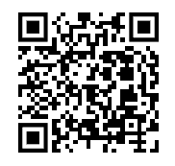
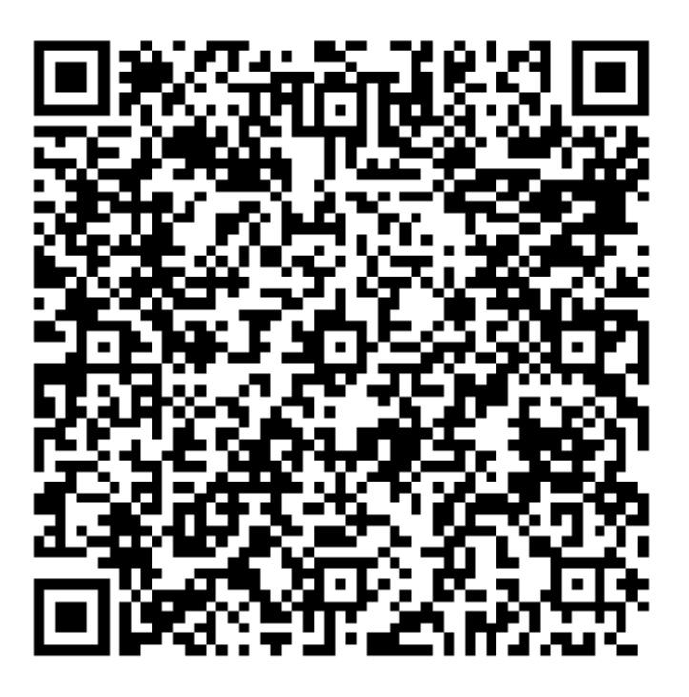
Les prochains temps forts
Café-Visio #16 le 16 janvier 2024 de 10h30 à 12h
Webinaire “Co-construire une feuille de route territoriale d’inclusion numérique : étapes, outils et retours d’expériences” le 19 décembre à 14h
→ Lien d'inscription
Retrouvez-nous sur : Retrouvez toutes les infos CnFS
Nouvelle-Aquitaine sur la newsletter régionale dédiée
LINKEDIN

